Slide 1
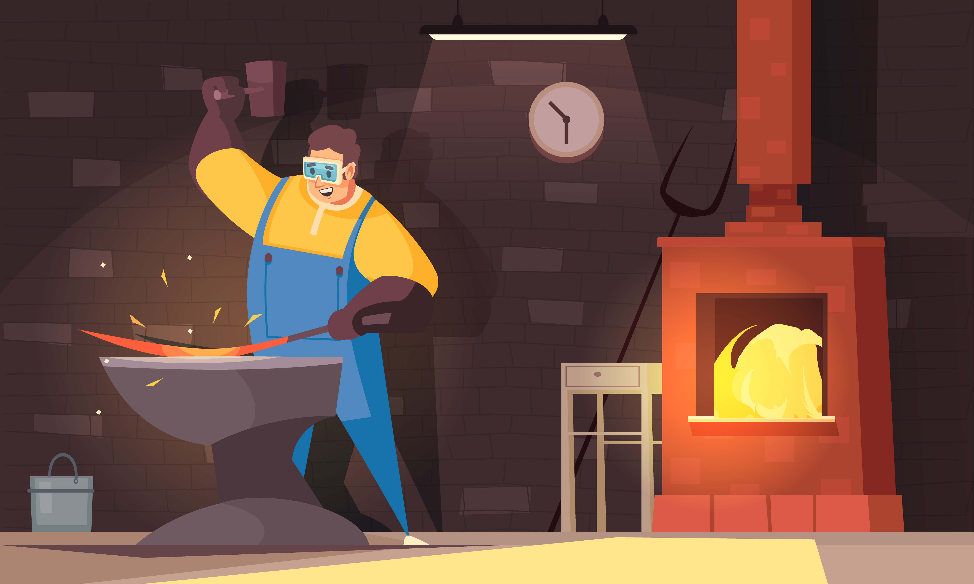
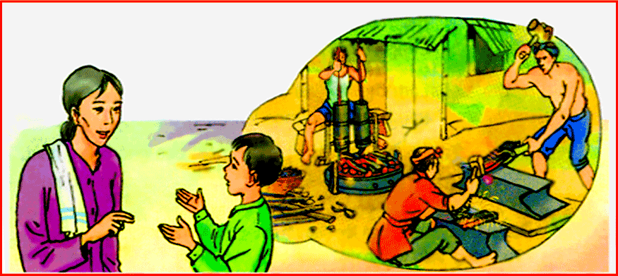
CHÍNH TẢ (Nghe – viết)
THỢ RÈN

Slide 2


CHÍNH TẢ (Nghe – viết)
        Giữa trăm nghề, làm nghề thợ rèn
        Ngồi xuống nhọ lưng, quệt ngang nhọ mũi
        Suốt tám giờ chân than mặt bụi
        Giữa trăm nghề, chọn nghề thợ rèn.
        Làm thợ rèn mùa hè có nực
        Quai một trận, nước tu ừng ực
        Hai vai trần bóng nhẫy mồ hôi
        Cũng có khi thấy thở qua tai.
        Làm thợ rèn vui như diễn kịch
        Râu bằng than mọc lên bằng thích
        Nghịch ở đây già trẻ như nhau
        Nên nụ cười nào có tắt đâu.
                Khánh Nguyên
THỢ RÈN

Slide 3
CHÍNH TẢ (Nghe – viết)
        Giữa trăm nghề, làm nghề thợ rèn
        Ngồi xuống nhọ lưng, quệt ngang nhọ mũi
        Suốt tám giờ chân than mặt bụi
        Giữa trăm nghề, chọn nghề thợ rèn.
        Làm thợ rèn mùa hè có nực
        Quai một trận, nước tu ừng ực
        Hai vai trần bóng nhẫy mồ hôi
        Cũng có khi thấy thở qua tai.
        Làm thợ rèn vui như diễn kịch
        Râu bằng than mọc lên bằng thích
        Nghịch ở đây già trẻ như nhau
        Nên nụ cười nào có tắt đâu.
                Khánh Nguyên
THỢ RÈN
uống nhiều và liền một mạch bằng cách ngậm vào miệng chai hay vòi ấm.
(búa): vung búa lên cao rồi giáng mạnh xuống.

Slide 4
CHÍNH TẢ (Nghe – viết)
        Giữa trăm nghề, làm nghề thợ rèn
        Ngồi xuống nhọ lưng, quệt ngang nhọ mũi
        Suốt tám giờ chân than mặt bụi
        Giữa trăm nghề, chọn nghề thợ rèn.
        Làm thợ rèn mùa hè có nực
        Quai một trận, nước tu ừng ực
        Hai vai trần bóng nhẫy mồ hôi
        Cũng có khi thấy thở qua tai.
        Làm thợ rèn vui như diễn kịch
        Râu bằng than mọc lên bằng thích
        Nghịch ở đây già trẻ như nhau
        Nên nụ cười nào có tắt đâu.
                Khánh Nguyên
THỢ RÈN
Bài thơ gồm bao nhiêu khổ?
Mỗi khổ thơ có bao nhiêu dòng?

Slide 5
CHÍNH TẢ (Nghe – viết)
THỢ RÈN
        Giữa trăm nghề, làm nghề thợ rèn
        Ngồi xuống nhọ lưng, quệt ngang nhọ mũi
        Suốt tám giờ chân than mặt bụi
        Giữa trăm nghề, chọn nghề thợ rèn.
        Làm thợ rèn mùa hè có nực
        Quai một trận, nước tu ừng ực
        Hai vai trần bóng nhẫy mồ hôi
        Cũng có khi thấy thở qua tai.
        Làm thợ rèn vui như diễn kịch
        Râu bằng than mọc lên bằng thích
        Nghịch ở đây già trẻ như nhau
        Nên nụ cười nào có tắt đâu.
                Khánh Nguyên
Những từ ngữ nào cho thấy nghề
thợ rèn vất vả?

Slide 6
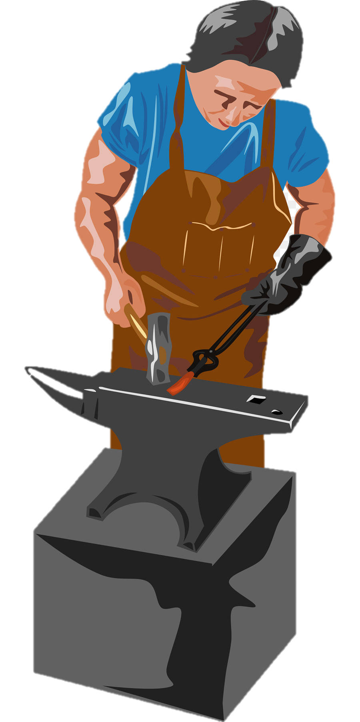
Nghề thợ rèn có những điểm gì vui nhộn?
Nghề thợ rèn vui như diễn kịch, già trẻ như nhau, nụ cười không bao giờ tắt.

Slide 7
Bài thơ cho các em biết gì về nghề thợ rèn?
Sự vất vả và niềm vui trong lao động của người thợ rèn.

Slide 8
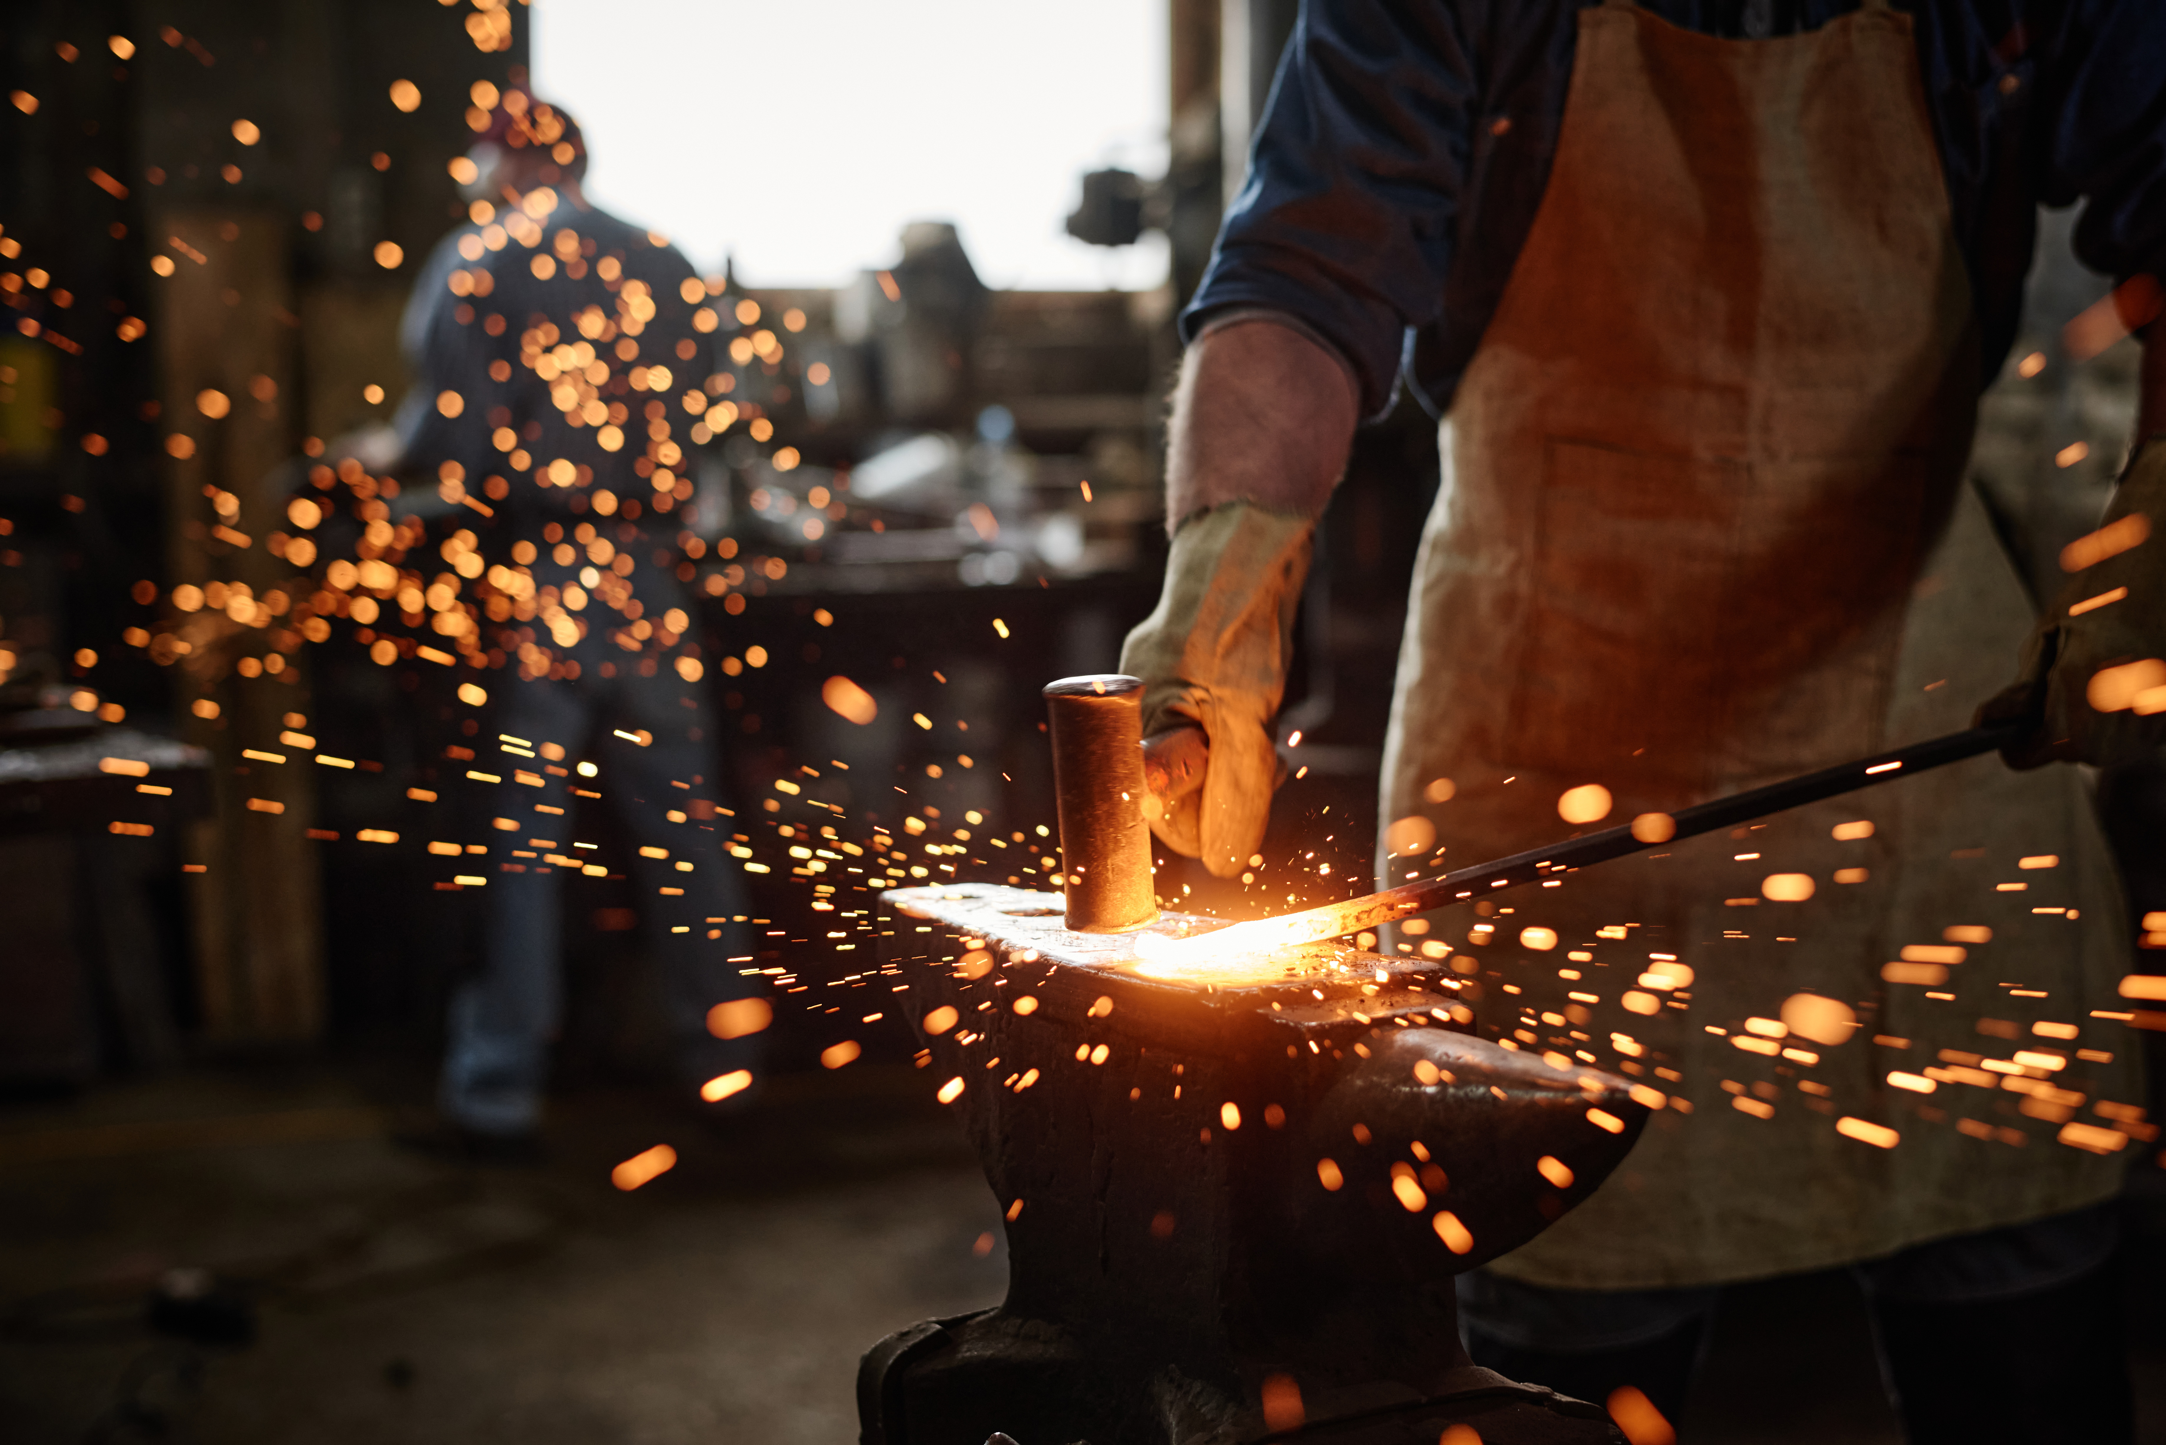
LUYỆN VIẾT TỪ KHÓ
quệt
bóng nhẫy
ừng ực
diễn kịch
quai một trận

Slide 9
CHÍNH TẢ (Nghe – viết)
        Giữa trăm nghề, làm nghề thợ rèn
        Ngồi xuống nhọ lưng, quệt ngang nhọ mũi
        Suốt tám giờ chân than mặt bụi
        Giữa trăm nghề, chọn nghề thợ rèn.
        Làm thợ rèn mùa hè có nực
        Quai một trận, nước tu ừng ực
        Hai vai trần bóng nhẫy mồ hôi
        Cũng có khi thấy thở qua tai.
        Làm thợ rèn vui như diễn kịch
        Râu bằng than mọc lên bằng thích
        Nghịch ở đây già trẻ như nhau
        Nên nụ cười nào có tắt đâu.
                Khánh Nguyên
THỢ RÈN

Slide 10

VIẾT CHÍNH TẢ

Slide 11
LUYỆN
TẬP

Slide 12
Bài 2: Điền vào chỗ trống
a) l hay n
N
l
...ăm gian nhà nhỏ thấp ...e te
Ngõ tối đêm sâu đóm ...ập ...oè
...ưng giậu phất phơ màu khói nhạt
...àn ao ...óng ...ánh bóng trăng ...oe.
l
l
L
L
l
l
l

Slide 13
Bài 2: Điền vào chỗ trống
b) Uôn hay uông
Uống
uồn
......... nước, nhớ ng…...
Anh đi anh nhớ quê nhà
Nhớ canh rau m….….. nhớ cà dầm tương
Đố ai lặn x.......... vực sâu
Mà đo miệng cá, ......... câu cho vừa.
Người thanh tiếng nói cũng thanh
Ch…….. kêu khẽ đánh bên thành cũng kêu.
uống
uống
uốn
uông

Slide 14
TẠM
BIỆT

